Slide 1

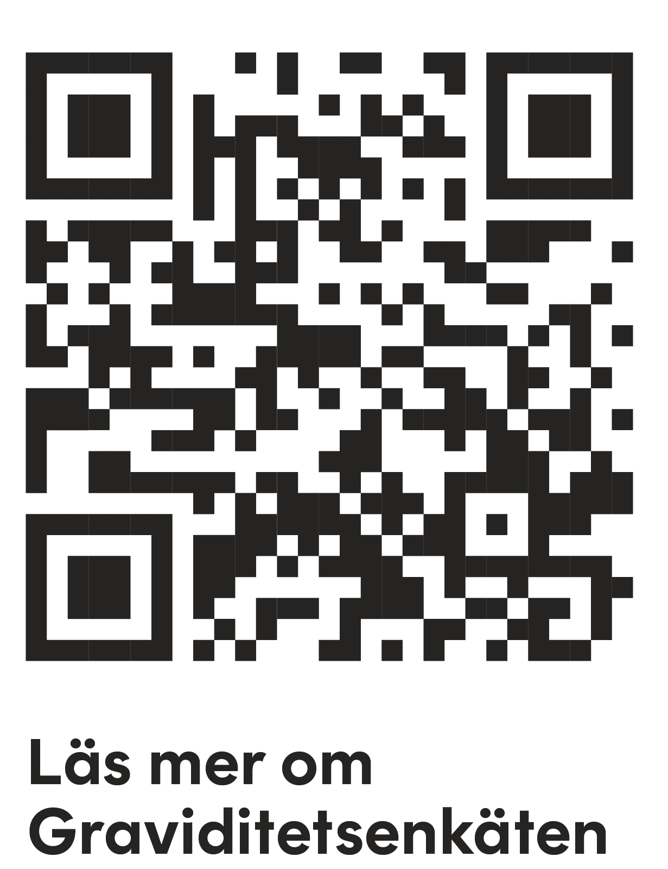
Gravid? Gör din röst hörd!
Delta i Graviditetsenkäten
Du som är gravid har möjlighet att delta i Graviditetsenkäten och svara på frågor om hur
du upplever vården och din egen hälsa under
graviditet och efter förlossning. Dina svar hjälper
till att utveckla vården. Tack för att du deltar!
Läs mer om Graviditetsenkäten
1177.se/graviditetsenkaten

